Slide 1




IV CIRCOLO DIDATTICO DI CESENA
A. S. 2023/2024
PROGETTO DI CIRCOLO
SCUOLA DELL’INFANZIA
I GIRASOLI DI PONTE PIETRA
4 MAGNIFICI AMICI

Slide 2





About us
Il progetto mira a promuovere la conoscenza di sè in relazione all’ambiente, in cui ci si muove, si esplora, si osserva, si percepisce, ci si emoziona e meraviglia, si crea, inventa, si incontra e gioca, si impara. Il progetto per le sezioni della Scuola dell’Infanzia, in linea con il progetto di circolo, è pensato come interdisciplinare, con il coinvolgimento di tutte le discipline, costruito su proposte didattiche che si possono differenziare (per livelli di sviluppo, linguaggi, codici, mezzi multimediali, materiali e ambienti di apprendimento) stimolando le intelligenze multiple e comprenderà misure dispensative e compensative per l’inclusione delle fragilità.

Slide 3
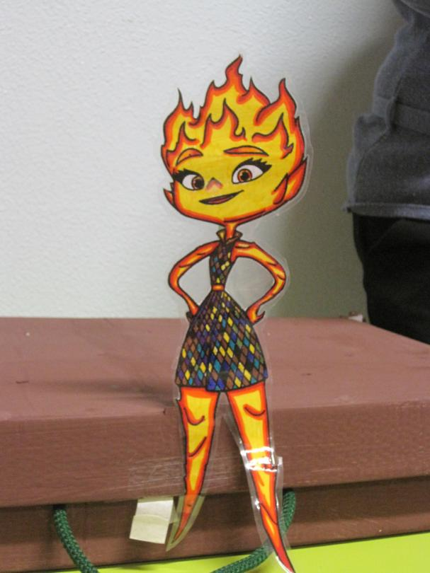
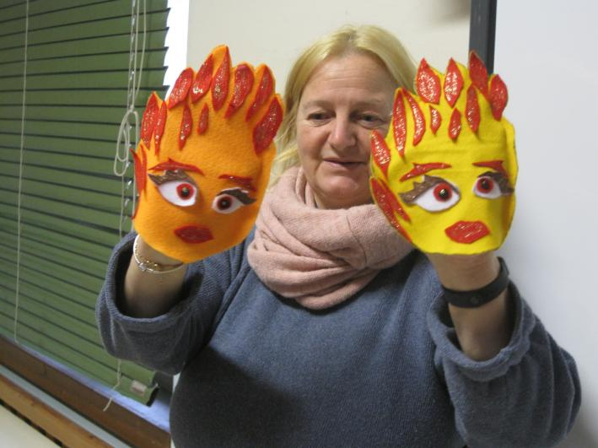
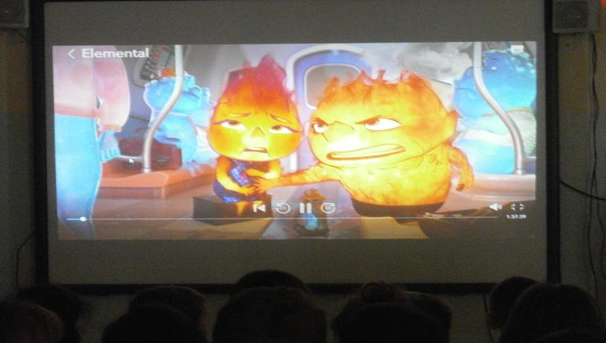
FIAMMETTA GIALLA E...
FIAMMETTA ARANCIONE
AMBER CI FA CONOSCERE LA SUA STORIA E CI PRESENTA LE SUE CUGINE....

Slide 4

Traguardi:
• Il bambino usa la lingua italiana, arricchisce e precisa il proprio lessico, comprende parole e discorsi, fa ipotesi sui significati.
• Sa esprimere e comunicare agli altri emozioni, sentimenti, argomentazioni attraverso il linguaggio verbale che utilizza in differenti situazioni comunicative.
• Ragiona sulla lingua, scopre la presenza di lingue diverse, riconosce e sperimenta la pluralità dei linguaggi, si misura con la creatività e la fantasia.
• Osserva con attenzione il suo corpo, gli organismi viventi e i loro ambienti, i fenomeni naturali, accorgendosi dei loro cambiamenti.
• Si interessa a macchine e strumenti tecnologici, sa scoprirne le funzioni e i possibili usi.
• Sviluppare l’attitudine a porre e porsi domande.
• Cogliere diversi punti di vista, riflettere e negoziare significati.
• Rileva le caratteristiche principali di eventi, oggetti, situazioni, formula ipotesi, ricerca soluzione a situazioni problematica di vita quotidiana.
• Utilizzare le nuove tecnologie per giocare, svolgere compiti, acquisire informazioni, con la supervisione dell’insegnante
• Il bambino gioca in modo costruttivo e creativo con gli altri, sa argomentare, confrontarsi, sostenere le proprie ragioni con adulti e bambini.
• Sviluppa il senso dell’identità personale, percepisce le proprie esigenze e i propri sentimenti, sa esprimerli in modo sempre più adeguato.
• Promuove il rispetto verso gli altri, l’ambiente e la natura.
• Effettuare valutazioni rispetto alle informazioni, ai compiti, al proprio lavoro, al contesto; valutare alternative, prendere decisioni.
• Riconosce i segnali e i ritmi del proprio corpo, le differenze sessuali e di sviluppo e adotta pratiche corrette di cura di sé, di igiene e di sana alimentazione.
• Il bambino comunica, esprime emozioni, racconta utilizzando le varie possibilità che il linguaggio del corpo consente.

Slide 5
FASI DEL PROGETTO :
➢ Lancio comune: visione del cartone “ELEMENTAL”
➢ Rilevamento delle conoscenze iniziali tramite (brainstorming, domande guida, disegno, altro...): INTERVISTA CON DOMANDE GUIDA
➢ Attività :
➢ 4 PERCORSI DI APPRENDIMENTO:
➢ 1° PERCORSO IL FUOCO: ottobre-dicembre
➢ 2° PERCORSO L’ARIA : gennaio-aprilE -
➢ 3°PERCORSO LA TERRA: APRILE-MAGGIO
➢ 4° PERCORSO L’ACQUA: GIUGNO
➢ Autovalutazione cognitiva in itinere e finale (ad esempio tramite checklist, o domande-guida o disegni, o simboli di autovalutazione.....):
⋅ ELABORATO GRAFICO CON ELEMENTI ESSENZIALI APPRESI
⋅ GIOCHI O SCHEDE “TROVA L’ERRORE”
GIOCHI “TROVA L’INTRUSO”

Slide 6
SFONDO INTEGRATORE
Realizzazione di un personaggio mediatore per ogni elemento:
FIAMMETTA, BREZZOLINA, GOCCIOLINA E ZOLLETTA
Che ci hanno guidato, ognuna nel proprio mondo alla scoperta delle caratteristiche particolari, di ogni elemento.
Narrazioni/opere di stimolo (se previste):
“Che fine ha fatto la signora aria?” di A. Traini
“Storie attorno al Signor fuoco” di A. Traini
“Goccia Lina e il ciclo dell’acqua” Stella Bellomo
“L’omino della Pioggia”di Gianni Rodari e illustrazioni di Nicoletta Costa
Mezzi/strumenti multimediali, plurilinguistici,linguaggi/codici (film, cartoni, musiche, opere d’arte):
Sono state utilizzate 5 canzoncine sugli elementi tratte dal CD
“I magnifici 4” di Dolores Olioso.
Proiezione del film di animazione ELEMENTAL della Disney Pixar;
Proiezione di immagini e foto dei 4 elementi;

Slide 7
Metodologie didattiche tradizionali:
lavoro individuale;
Piccolo e grande gruppo;
Metodologie didattiche innovative
cooperative learning,
gamification,
flipped classroom,
tutoraggio tra pari a coppie, a piccolo gruppo,
Learning by doing (didattica del fare);
Cooperative Learning;
Didattica laboratoriale
un sottotitolo

Slide 8
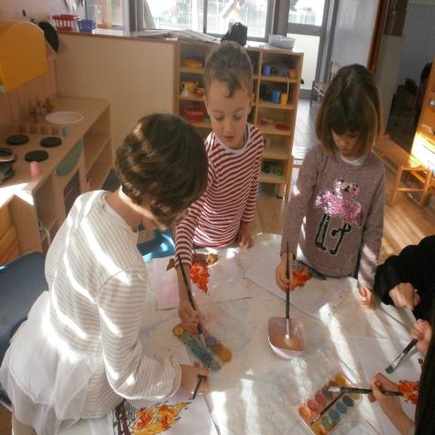

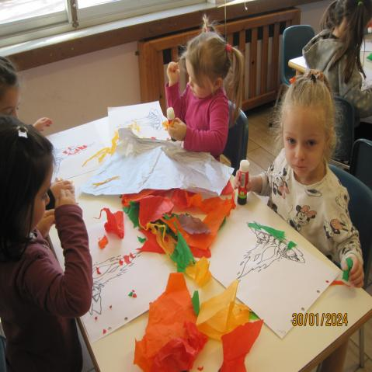


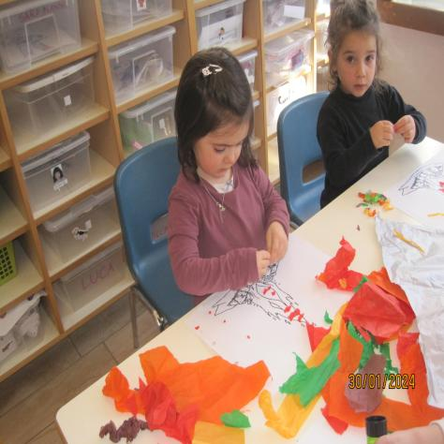


·percepire il fuoco (calore)
·discriminare il caldo e il freddo
·vedere il fuoco (il fornello a gas, le candeline, le lanterne….immagini del fuoco al centro della terra, il sole….)
·conoscere il fuoco (sicurezza)
·Le regole di Fiammetta (sicurezza, gli incendi, i Pompieri)
·Creare, inventare e giocare (creiamo una lanterna, rappresentiamo il fuoco con tecniche diverse, i colori del fuoco ecc.)
IL FUOCO
I COLORI DEL FUOCO

Slide 9
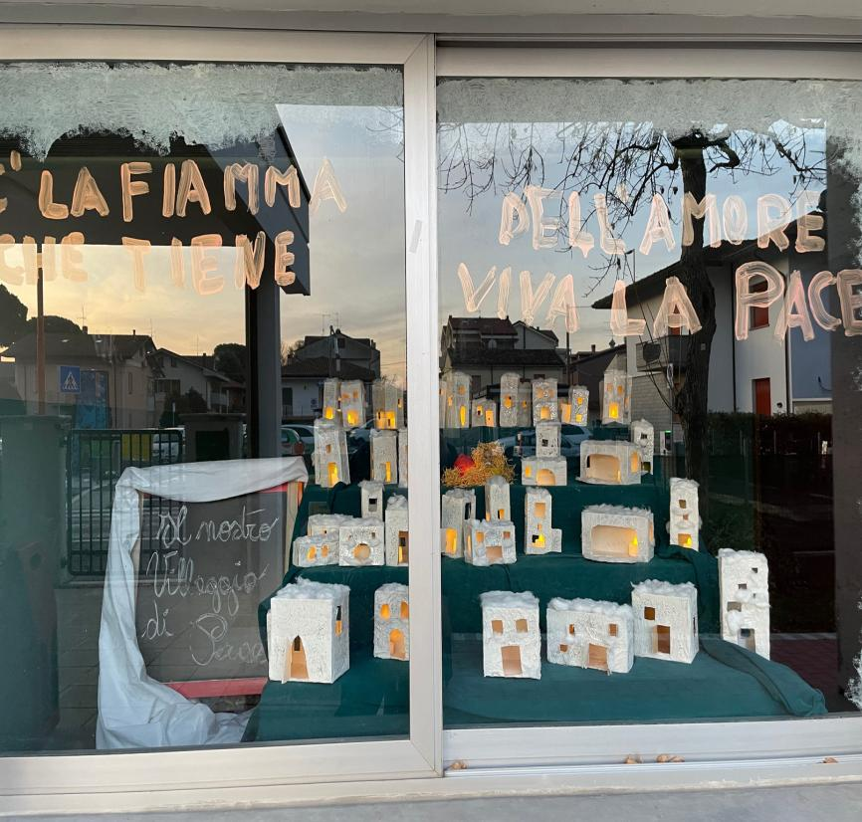
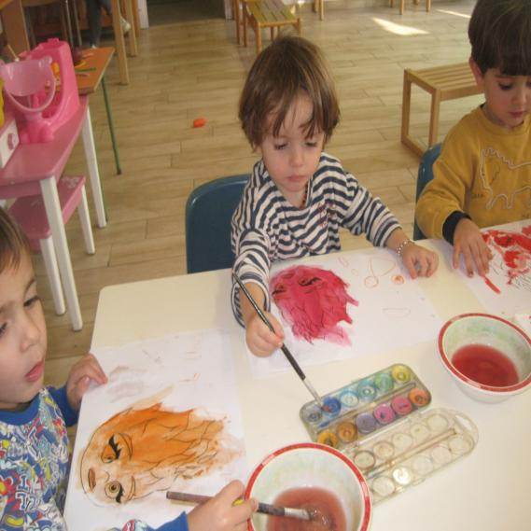

E’ LA FIAMMA DELL’AMORE CHE TIENE VIVA LA PACE
IL FUOCO
FIAMMETTA....

Slide 10
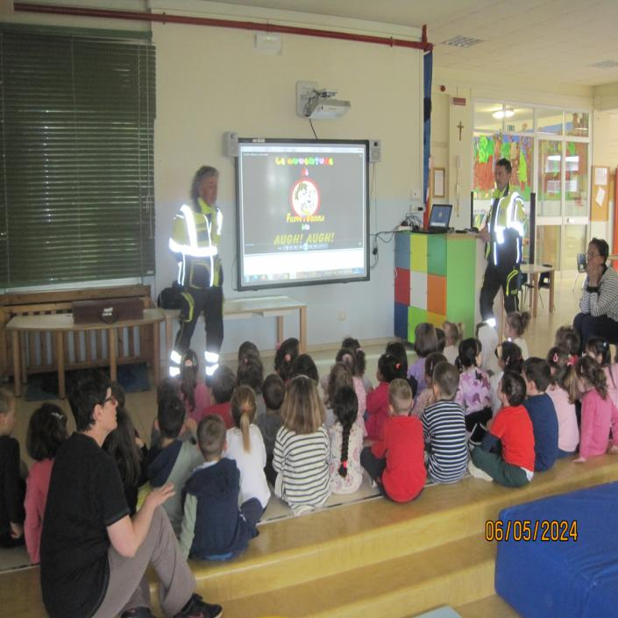
IL FUOCO
SUPEREROI:
I POMPIERI
I PERICOLI DEL FUOCO

Slide 11
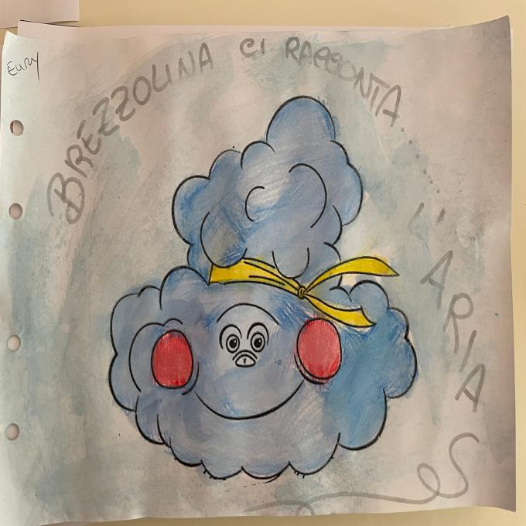
L’ARIA
·percepire l’aria (osserviamo le foglie che cadono e spinte dal vento, il nostro soffio, il soffio di un amico…);
·annusare l’aria; (scopriamo l’odore dell’aria dopo la pioggia, quando fioriscono alcune piante ….)
·sentire l’aria (sulla pelle, sul viso…)
·sperimentare le diverse forze dell’aria (soffio, phon, ventilatore…)
Creare, inventare, giocare (bolle di sapone, gli aquiloni, le girandole, gli aerei di carta…giochi psicomotori di respirazione…)

Slide 12
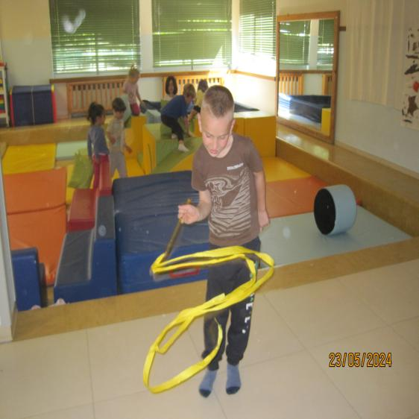
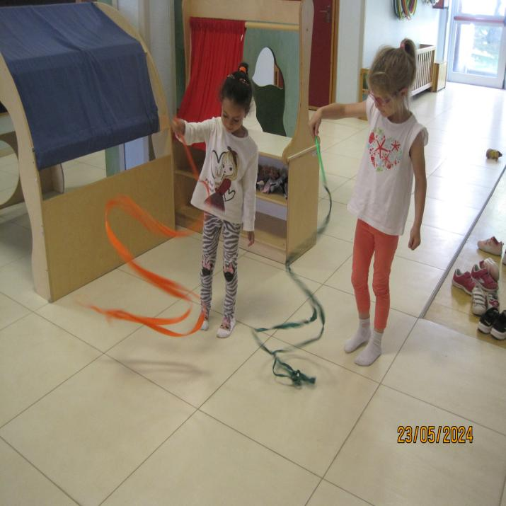
L’ARIA
L’ARIA E’ TUTT’INTORNO
A NOI...

Slide 13
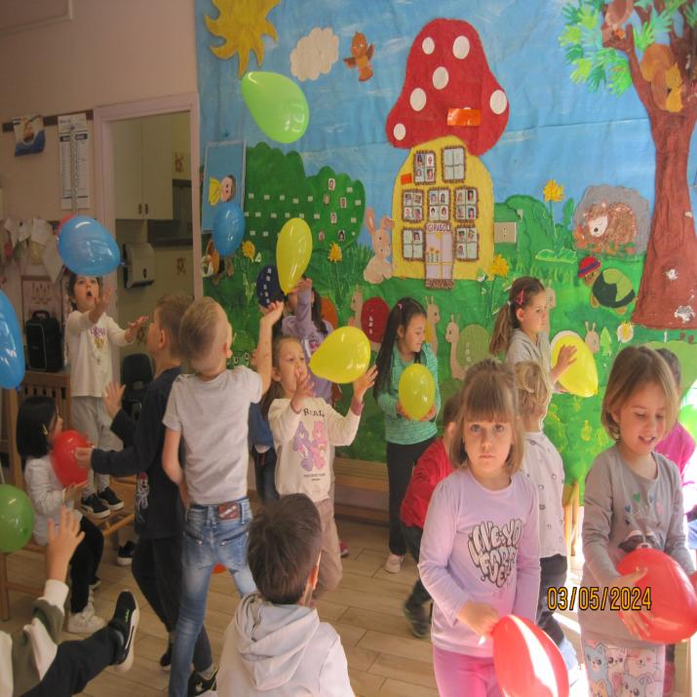
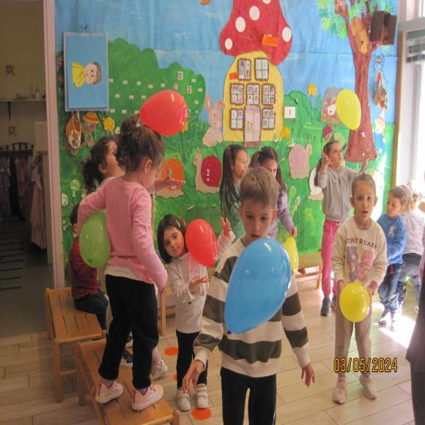


L’ARIA
L’ARIA E’ DENTRO AI
PALLONCINI .....

Slide 14
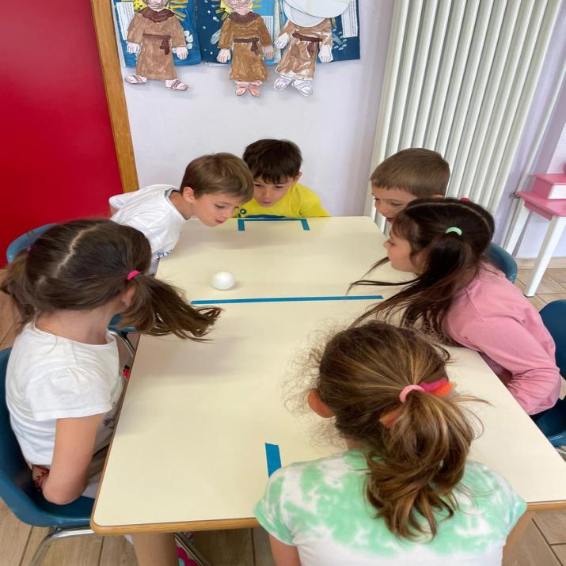
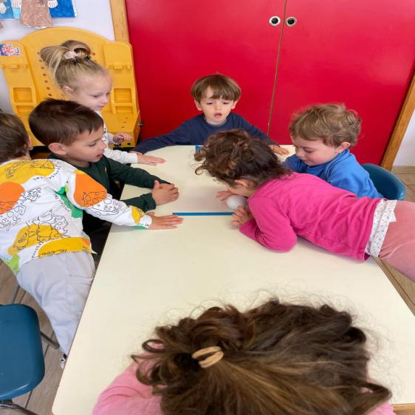
L’ARIA
L’ARIA E’ IL SOFFIO CHE
ESCE DA DENTRO DI NOI.....

Slide 15

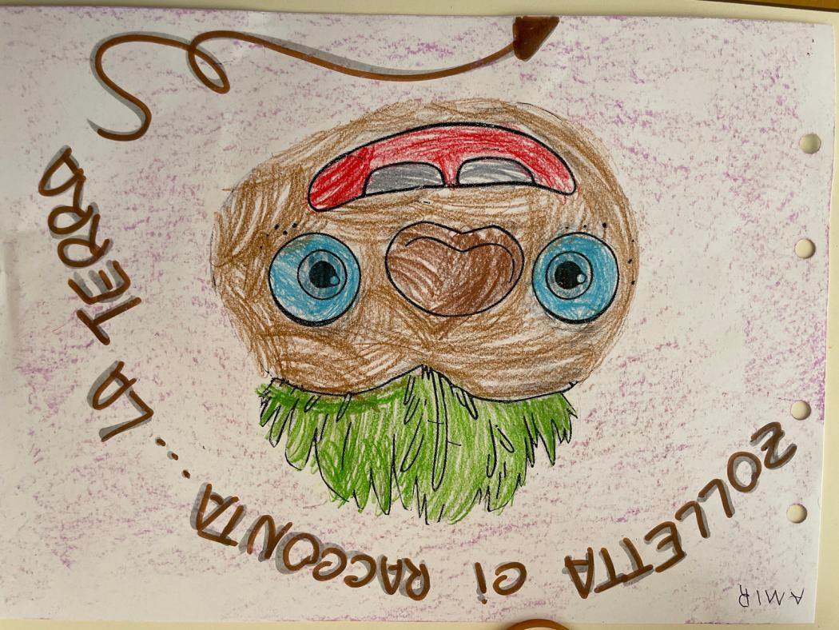
LA TERRA
·Osservare la terra (le diversità di terreno, di composizione, di colore..)
·Annusare la terra
·Toccare la terra (giocare, travasare, impastare, scavare, lavorare, seminare, piantare)
·Le regole della terra (non inquinare, non sporcare, rispettare…)
Creare, inventare, giocare (I Colori della terra, piantiamo e facciamo crescere le piantine

Slide 16
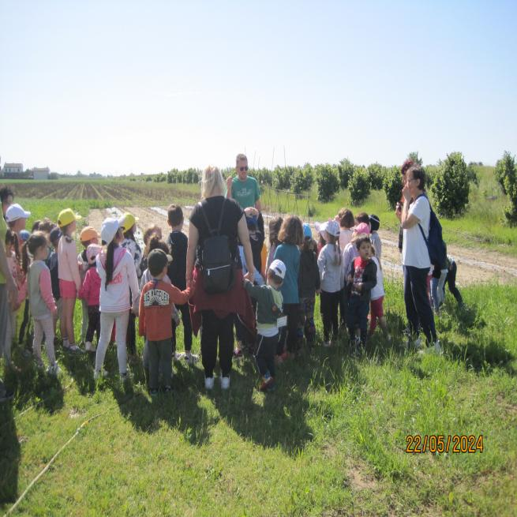
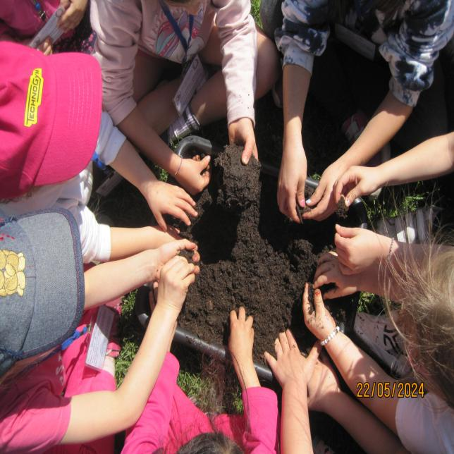
LA TERRA
IN FATTORIA
PER CONOSCERE
LA TERRA ....
E PIANTARE I NOSTRI SEMINI

Slide 17
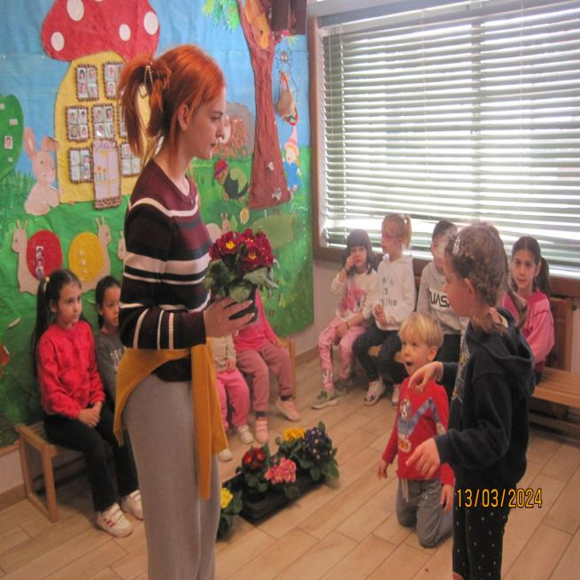
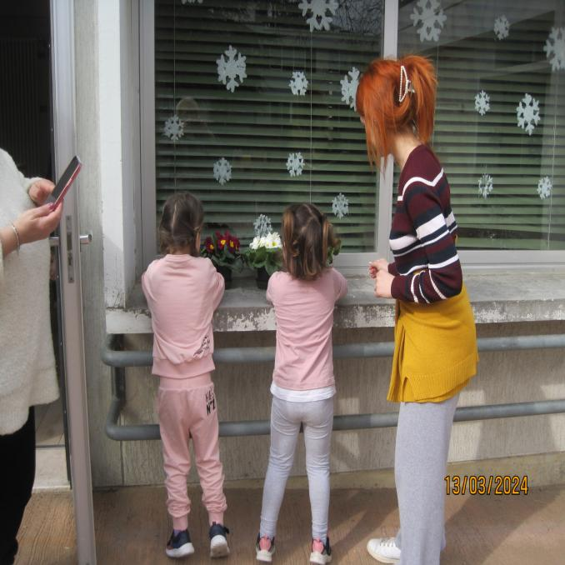
LA TERRA
ASPETTANDO LA PRIMAVERA NELLA TERRA POSSIAMO PIANTARE I FIORI ......

Slide 18
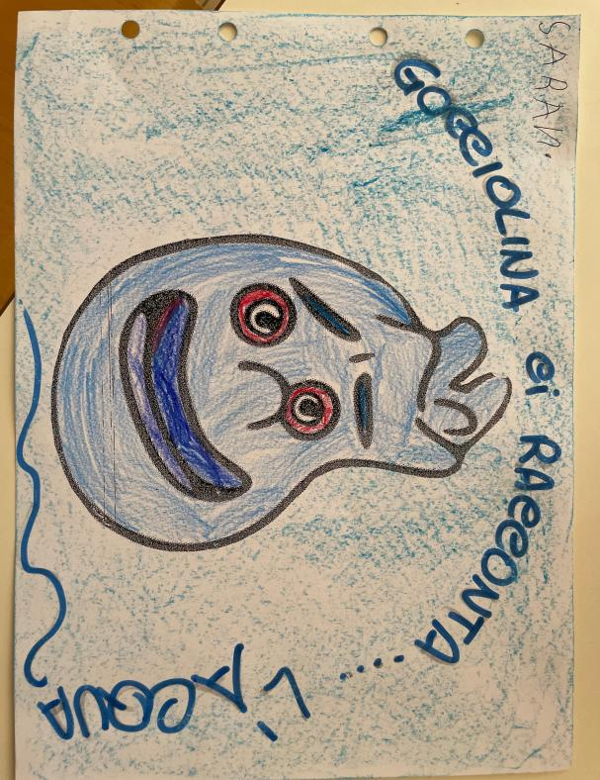
L’ACQUA
Osservare l’acqua (nei bicchieri, nel lavello, nelle pozzanghere, nel mare)
·Percepire/toccare l’acqua (travasi, giochi in bacinelle d’acqua…)
·Ascoltare l’acqua (la pioggia, l’acqua che scorre del rubinetto, audio sonori…)
·Annusare l’acqua e assaggiare l’acqua
·Le regole dell’acqua (ecologia ambientale..no sprechi )
·Creare, inventare, giocare (travasi, galleggiamenti, immersioni, acquerelli…

Slide 19
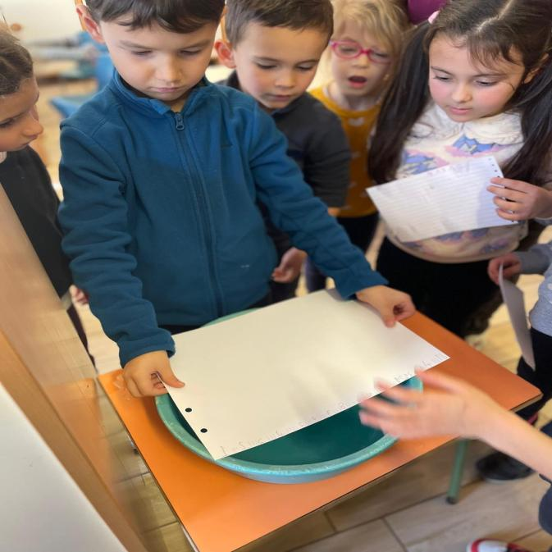
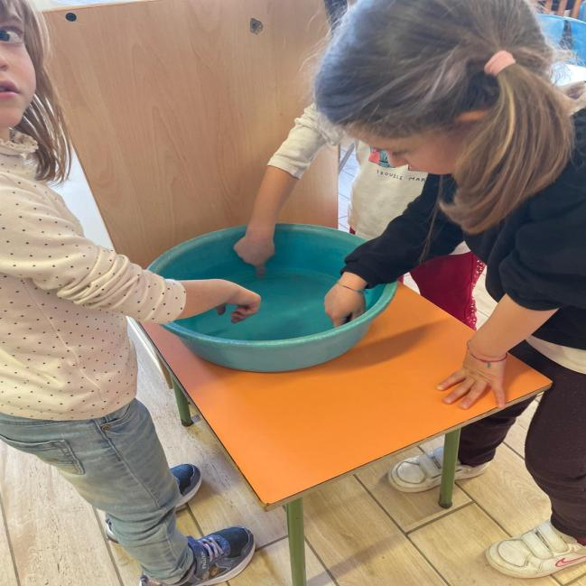


L’ACQUA
PROVIAMO A CAPIRE:
SPERIMENTIAMO..
MA L’ACQUA SI PUO’ MISURARE?

Slide 20
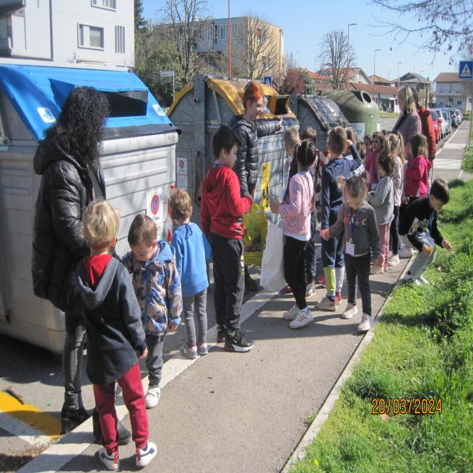
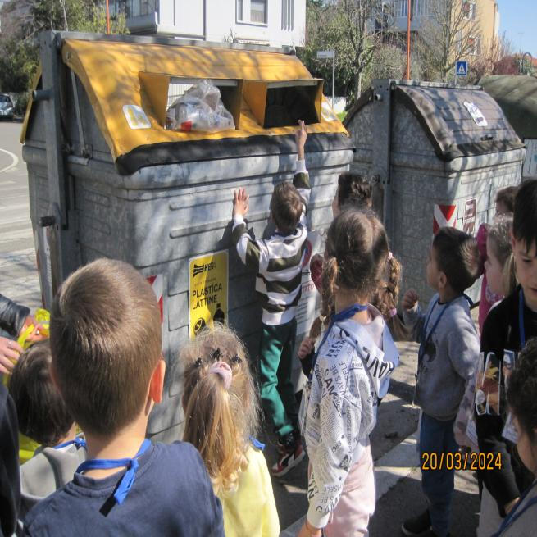
PROTEGGIAMO
I 4 ELEMENTI COSTITUISCONO TUTTO IL MONDO CHE CI CIRCORDA ED E’ MERAVIGLIOSO. IMPARIAMO A PRENDERCENE CURA, NEL NOSTRO PICCOLO SEMPLICEMENTE IMPARANDO A DIFFERENZIARE.

Slide 21


Thank you so much!
Scuola dell’Infanzia
I Girasoli di Ponte Pietra
A.S.2023/2024
SEZIONE VIOLE
SEZIONE MARGHERITE
MAESTRE;
COSTANZA, LETIZIA E VIRNA
MONICA E CRISTINA
VALENTINA

